Slide 1
Calidad del Vino
Bootcamp Avanzado

Slide 2
Objetivos
Aplicar los conocimientos adquiridos durante el Bootcamp en un proyecto.
Fomentar el desarrollo de proyectos reales.
Desarrollar un proyecto para portafolio donde se aplique ciencia de datos.

Slide 3
Descripción
Predicción de la calidad y el tipo del vino mediante el análisis de ingredientes.
Fuentes:
https://www.kaggle.com/datasets/subhajournal/wine-quality-data-combined/code?resource=download
Dataset: WineQuality.csv

Slide 4
Procedimientos
Recopoliación de Datos
1) Dataset: WineQuality.csv
2) Importar bibliotecas y cargar datos
3) Exploración del conjunto de datos (EDA)
4) Aplicar Machine Learning
5) Predicciones
6) Modelos finales

Slide 5
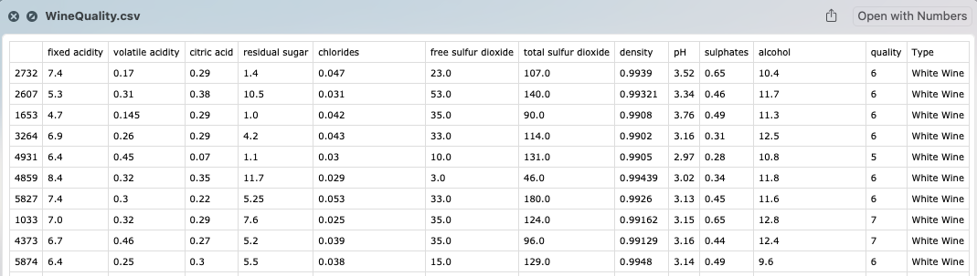
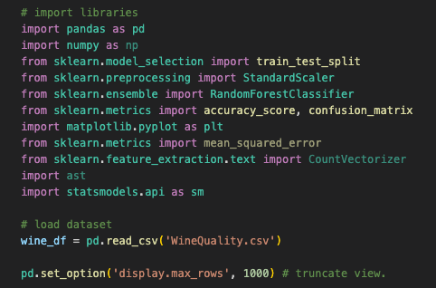
Procedimientos
1) Dataset: WineQuality.csv
Dataset: WineQuality.csv
2) Importar bibliotecas y cargar datos
2) Importar bibliotecas y cargar datos

Slide 6
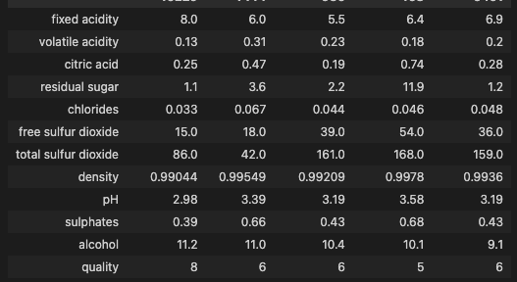
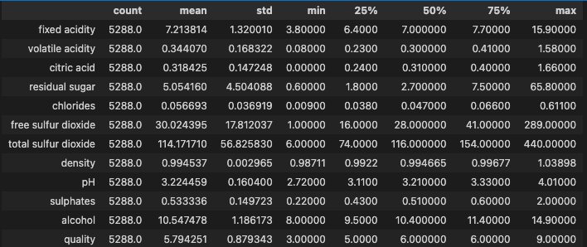
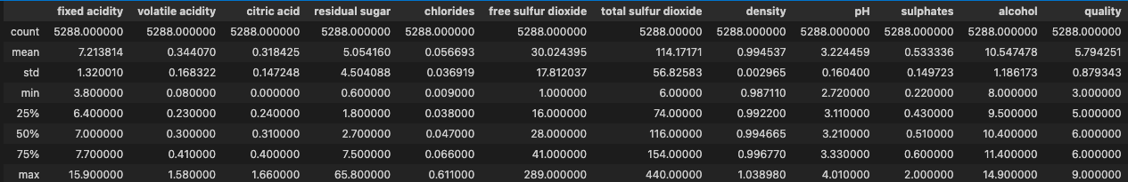
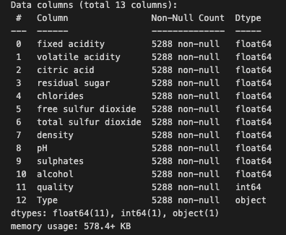

EDA

Slide 7
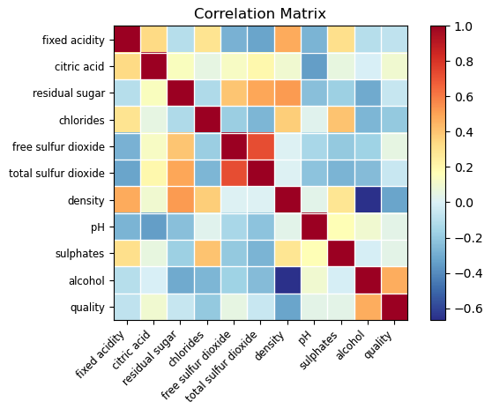
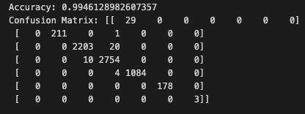
Machine Learning – Predictions
La matriz de confusión para la predicción de la calidad del vino es una matriz 7x7 .
Muestra el número de verdaderos positivos, falsos positivos, verdaderos negativos y falsos negativos para cada una de las 7 clases de calidad del vino (de 3 a 9).
la precisión del modelo de predicción de la calidad del vino es de 0,9946, , lo que indica que el modelo hizo predicciones precisas para la mayoría de los casos de calidad del vino.

Slide 8
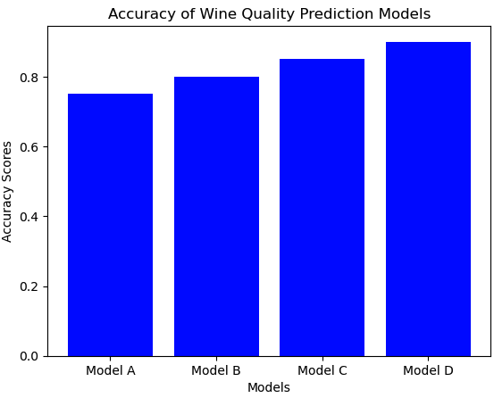
Mejores Modelos
En este ejemplo, estamos trazando las puntuaciones de precisión para cuatro modelos diferentes (Modelo A, Modelo B, Modelo C y Modelo D). Podemos ajustar el código para incluir diferentes variantes de modelo y puntajes de precisión basados en nuestro caso especifico.

Slide 9
Conclusión
Los modelos finales utilizados para predecir la calidad del vino pueden variar dependiendo del conjunto de datos, variables y algoritmos de Machine Learning utilizados. Los valores o métricas utilizadas para evaluar el rendimiento de estos modelos también pueden variar, pero los más comunes incluyen precisión. En última instancia, el mejor método para predecir la calidad del vino depende del conjunto de datos específicos y los objetivos del análisis.

